Slide 1
Восстановление Москвы после пожара 1812 года.

Slide 2
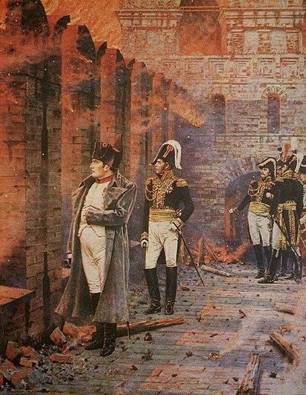
Наполеон в Кремле.

Slide 3
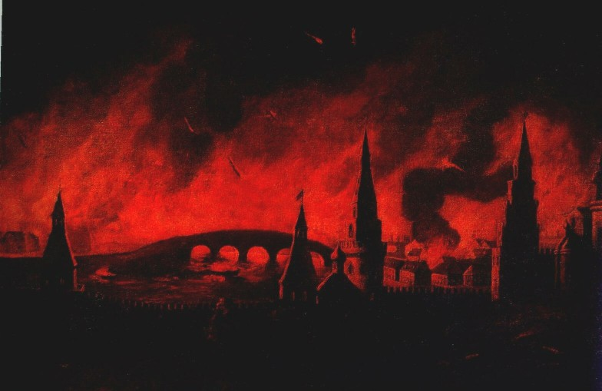
Пожар Москвы 1812 года.

Slide 4
14 ФЕВРАЛЯ 1813 Г. АЛЕКСАНДР I НАПРАВИЛ РОСТОПЧИНУ ПИСЬМО С УКАЗАНИЕМ УЧРЕДИТЬ СПЕЦИАЛЬНУЮ КОМИССИЮ ДЛЯ РУКОВОДСТВА ВОССТАНОВЛЕНИЕМ МОСКВЫ, НАЗВАВ ЕЕ «КОМИССИЕЙ ДЛЯ СТРОЕНИЙ В МОСКВЕ»,

Slide 5
Комиссия о строении Москвы.
Уже 26 мая состоялось первое заседание комиссии.
Председателем комиссии был московский главнокомандующий .
Руководителем архитектурного отделения был О. И. Бове.
Комиссия получила право на выдачу разрешений на застройку, контроль за строительством и большие материальные ресурсы. Комиссии подчинялись три московских кирпичных завода .Комиссии была выдана правительственная беспроцентная ссуда на сумму пять миллионов рублей. Комиссии также была поручена работа по благоустройству и инженерному оборудованию Москвы, но до 1817 года практически вся работа была сосредоточена на постройке добротных домов для жителей Москвы, пострадавших от пожара 1812 года.
Перед архитектурным отделением стояли следующие задачи:
«сочинение планов и фасадов на произведение обывательских строений и надзор за прочностию при постройке оных; наблюдение за производством строений в точности по прожектированным линиям, а также выданным планам и фасадам; смотрение за добротою материалов, к построению нужных и выделкою по данной форме кирпича как на казенных, так и на партикулярных заводах, равномерно наблюдение за установленной пропорциею белого камня».
Работа комиссии была эффективной; Москва была в основном восстановлена за пять лет. Уже к маю 1816 года задача постройки домов стала терять остроту, и после постановления Комитета министров Комиссия получила свыше 1,5 миллиона рублей на нивелирование улиц и их благоустройство.

Slide 6
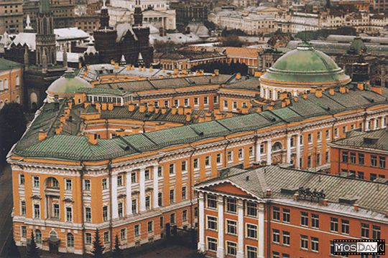
М. Казаков. Здание Сената в Московском Кремле.1776-1787г.г. Отремонтирован после пожара.

Slide 7
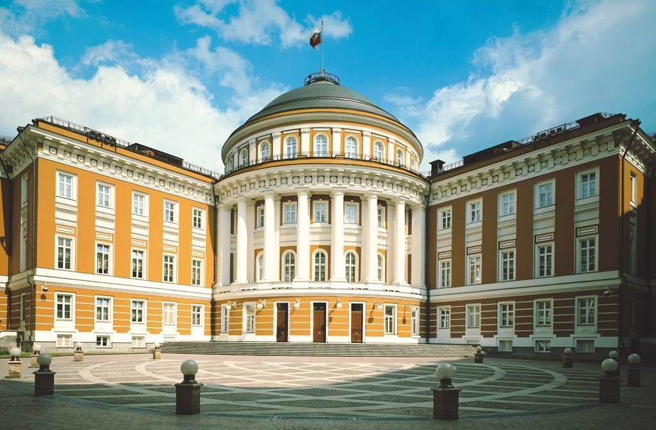
Здание Сената.

Slide 8
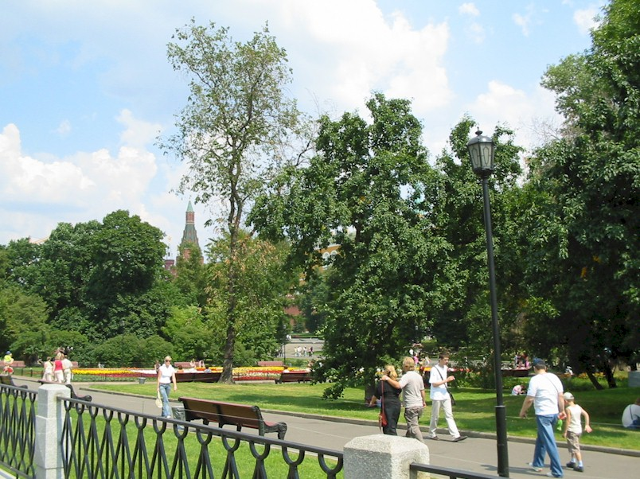
Сады на месте русла убранной под землю реки Неглинки были разбиты по проекту архитектора Бове в 1820—1823 годах в рамках плана по восстановлению Москвы после пожара 1812 года. Работы начались по указу императора Александра I и сады (Верхний, Средний и Нижний) были названы в его честь в 1856 году, до этого сады были Кремлёвскими.

Slide 9
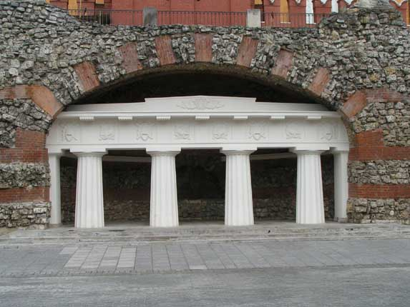
В Верхнем саду расположен грот «Руины». Грот в саду задуман как напоминание о войне 1812 года, его крылья выложены обломками московских зданий, разрушенных армией Наполеона.

Slide 10
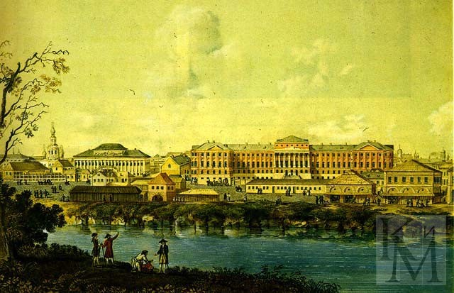
Вид на Московский Университет до пожара 1812 года.
М. Казаков. Здание Университета.

Slide 11
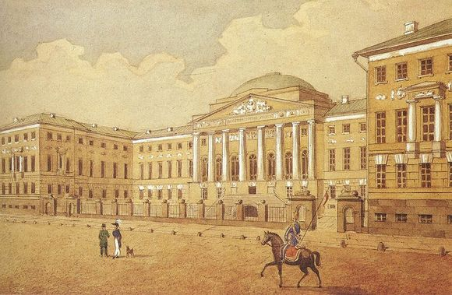
Здание Университета после перестройки Д.Жилярди.

Slide 12
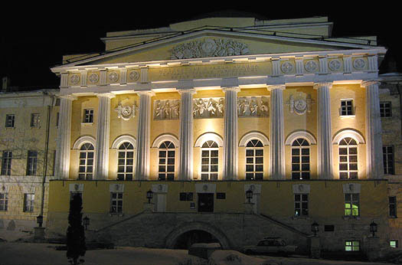
Многие пострадавшие дворцы и здания в районе Белого города отреставрировали и переделали, что в частности коснулось и здания Московского университета. Оно было перестроено архитектором Жилярди, который существенно изменил фасад здания.

Slide 13
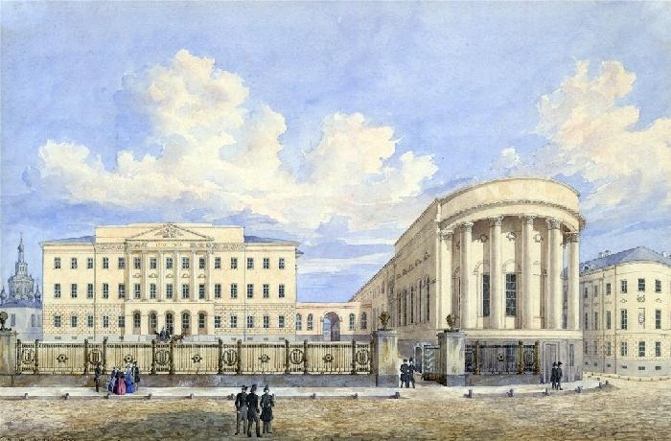
Вид на «новое» здание Университета и церковь Святой мученицы Татианы.

Slide 14
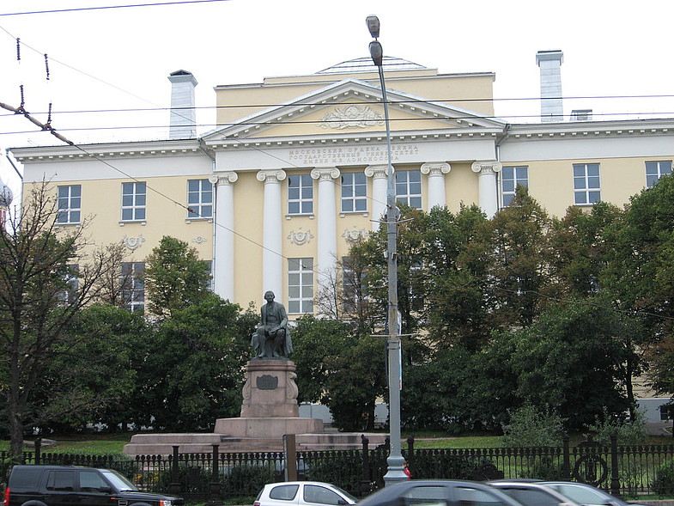

Slide 15
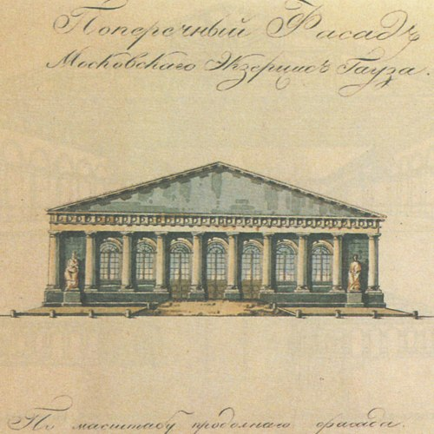

Slide 16
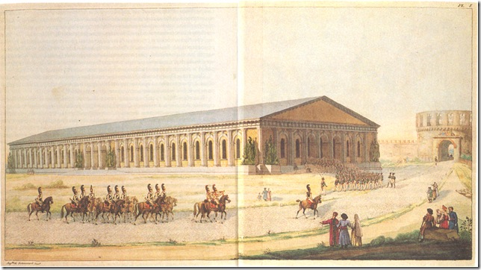
Манеж был построен в 1817 году по случаю 5-летней годовщины победы России в Отечественной войне 1812 года по проекту А. А. Бетанкура, а в 1824—1825 годах фасады были отделаны в стиле ампир Осипом Бове. Здание сильно пострадало от пожара в 2004 году и было перестроено по проекту архитектора П. Ю. Андреева, с полным изменением интерьеров и некоторых деталей экстерьера.

Slide 17
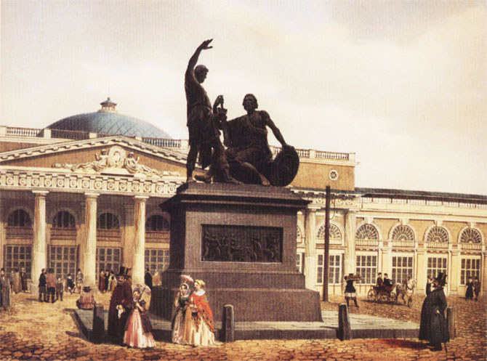
Торговые ряды и памятник Минину и Пожарскому на Красной площади.

Slide 18
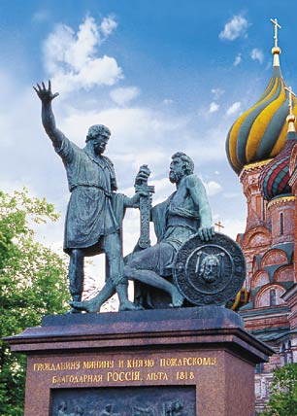
Посвящён Кузьме Минину и Дмитрию Михайловичу Пожарскому, руководителям второго народного ополчения во время польской интервенции в Смутное время, и победе над Польшей в 1612 году.
Скульптор Иван Мартос.

Slide 19
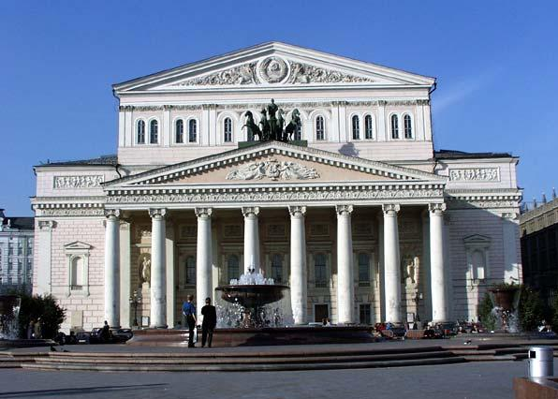
В 1821 году началось строительство театра на изначальном месте архитектором О. И. Бове по проекту ректора петербургской Академии Михайлова. По замыслу Бове, претворявшего в жизнь идеи разработанного им и утверждённого в 1817 году генерального плана Москвы, театр должен был стать композиционным центром ампирного города-храма, восславлявшего победу в Отечественной войне. Величие театра подчёркивалось разбитой перед ним строгой прямоугольной площадью, в 1820-е называвшейся Петровской, но вскоре переименованной в Театральную. Бове привёл спроектированный Михайловым объём в соответствие с площадью и развернул квадригу Аполлона к зрителям.

Slide 20
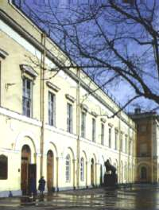
Этот старейший столичный театр называли вторым университетом Москвы - по той огромной просветительской роли, которую он сыграл в русской культуре. Его сцена помнит П.С. Мочалова, М.С. Щепкина, М.Н. Ермолову. Дом был построен в 1818 году архитекторами А.Ф. Элькинским и О.И. Бове для купца В.В. Варгина. Он восторгался парижским Пале-Роялем с его театром и мечтал о таком же в Москве, поэтому заказал себе жилой дом с большим концертным залом, а через несколько лет сдал его в аренду казне. 14 октября 1824 года здесь состоялось первое представление труппы Императорского театра, переехавшей сюда из флигеля усадьбы Пашкова на Моховой. Через три месяца открылся Большой императорский театр, в котором стали давать преимущественно оперные и балетные постановки, а здесь играли драматические спектакли. Свое название Малый театр получил по залу; значительно меньшему, чем зал Большого.

Slide 21
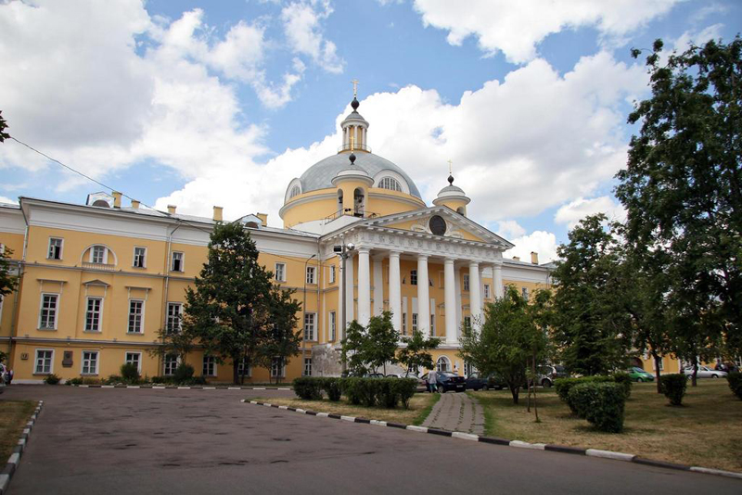
О.И.Бове. 1-ая Градская больница.

Slide 22
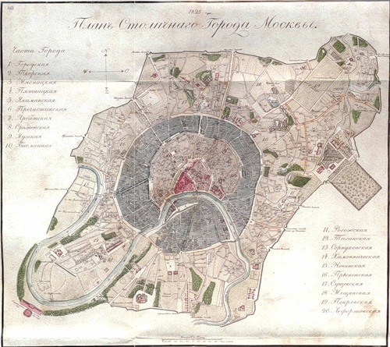
К концу XVII века Земляной вал утратил своё значение как фортификационное сооружение, превратившись в таможенную границу города. Перед въездами в город возникают рынки, из них наиболее известны Сухаревский и Смоленский.
К концу XVIII века острог и вал постепенно разрушились, местами вал был срыт, в результате чего образовались просторные площади и проезды. В пожар 1812 г. почти все строения по обе стороны вала были уничтожены огнём.
По проекту Комиссии для строения Москвы, утверждённому в 1816 г., остатки вала было предложено снести, обмелевший и осыпавшийся ров — засыпать, а на их месте создать широкую кольцевую улицу, мощённую булыжником. Под мостовую и тротуары отводилось 25 м из общего расстояния между двумя линиями домов, уже тогда достигавшего 60 м. На остальном пространстве домовладельцы были обязаны устроить палисадники из насаждений по своему вкусу. Так было положено начало Садовому кольцу.

Slide 23
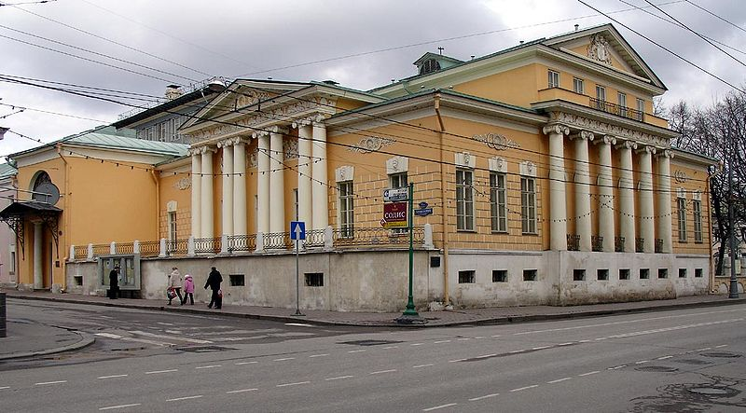
Дом Хрущёва (Селезнёва), Пречистенка, 12/2 (Музей А. С. Пушкина)
Афанасий Григорьевич Григорьев (1782—1868)— российский архитектор, мастер московского ампира. Известен своими городскими усадьбами и участием в воссоздании общественных зданий Москвы после пожара 1812 (совместно с Доменико Жилярди).

Slide 24
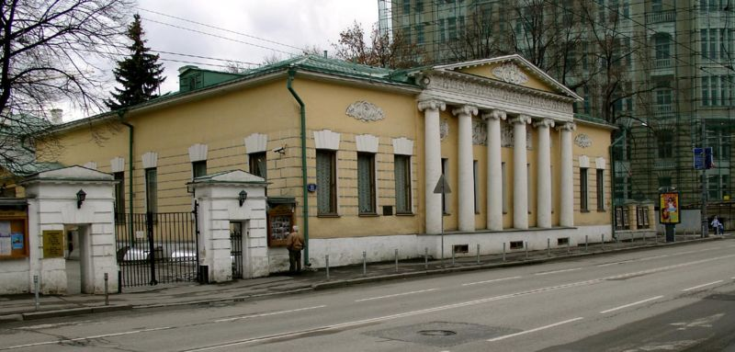
1817—1822 — Дом Лопухина (Станицких), Пречистенка, 11 (Музей Л. Н. Толстого) А.Григорьев.

Slide 25
РУССКИЙ АМПИР
В Российской империи этот стиль появился при Александре I.
Русский ампир получил разделение на московский и петербургский, причем такое деление определялось не столько территориальным признаком, сколько степенью отрыва от классицизма — московский стоял к нему ближе. Наиболее известным представителем петербургского направления ампира стал архитектор Карл Росси, среди других представителей этого стиля принято называть архитекторов Андреяна Захарова, Андрея Воронихина, Осипа Бове, Доменико Жилярди, Василия Стасова, скульпторов Ивана Мартоса, Феодосия Щедрина. В России ампир главенствовал в архитектуре до 1830—1840 г.г.

